Slide 1



机器人学中的状态估计
第一次作业讲评
主讲人
顾津铭

Slide 2

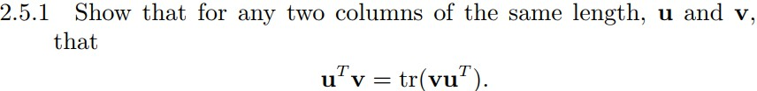
习题2.5.1
作业概况：完成情况很好；
证明思路：按照矩阵的迹的定义进行证明即可。
01

Slide 3
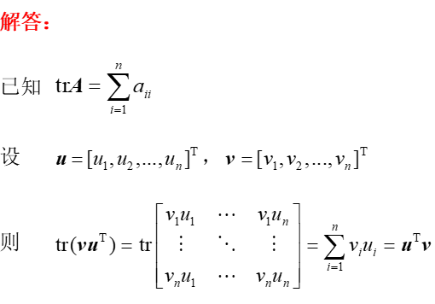
02

Slide 4
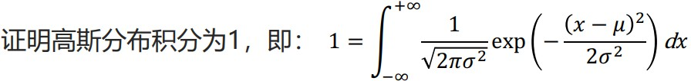
补充题
作业概况：完成情况很好；
证明思路：将直角坐标系转化到极坐标系，再进行积分计算。
03

Slide 5
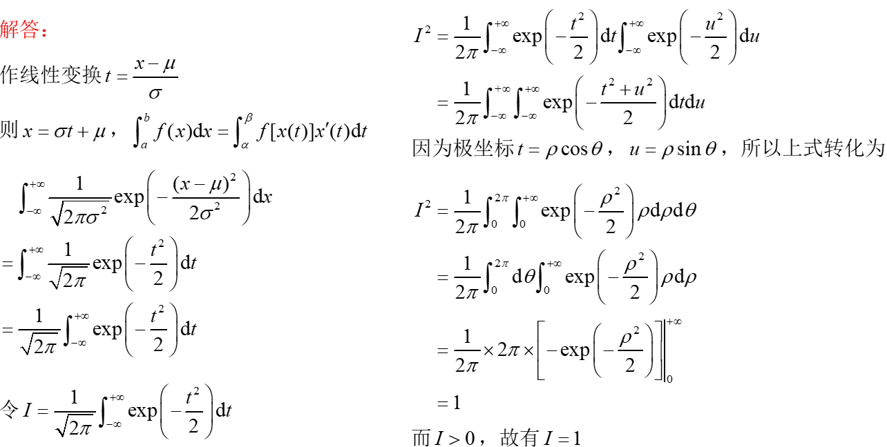
04

Slide 6
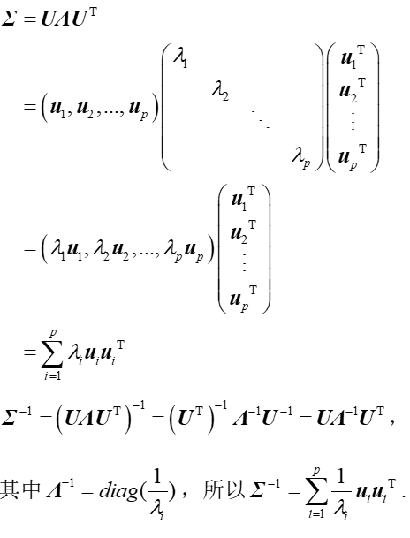
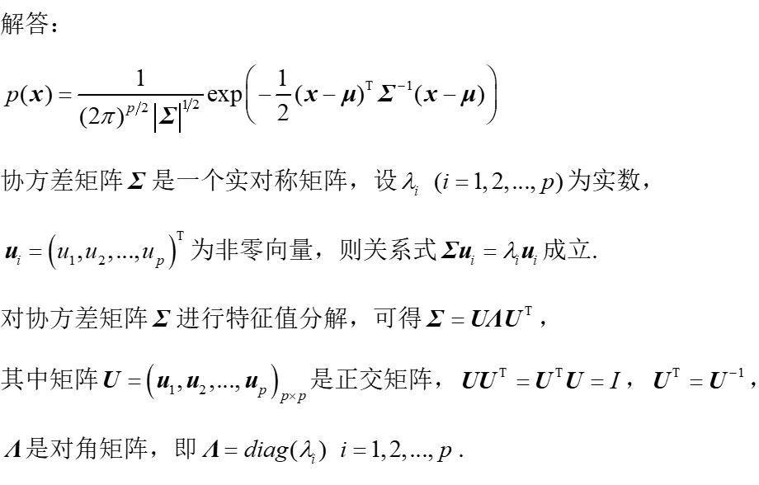
p维高斯积分为1的证明
05

Slide 7
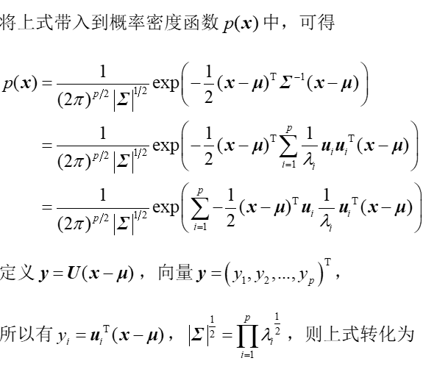
p维高斯积分为1的证明
06

Slide 8
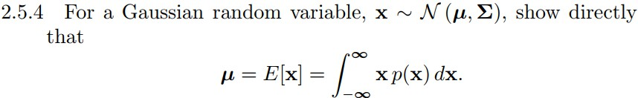
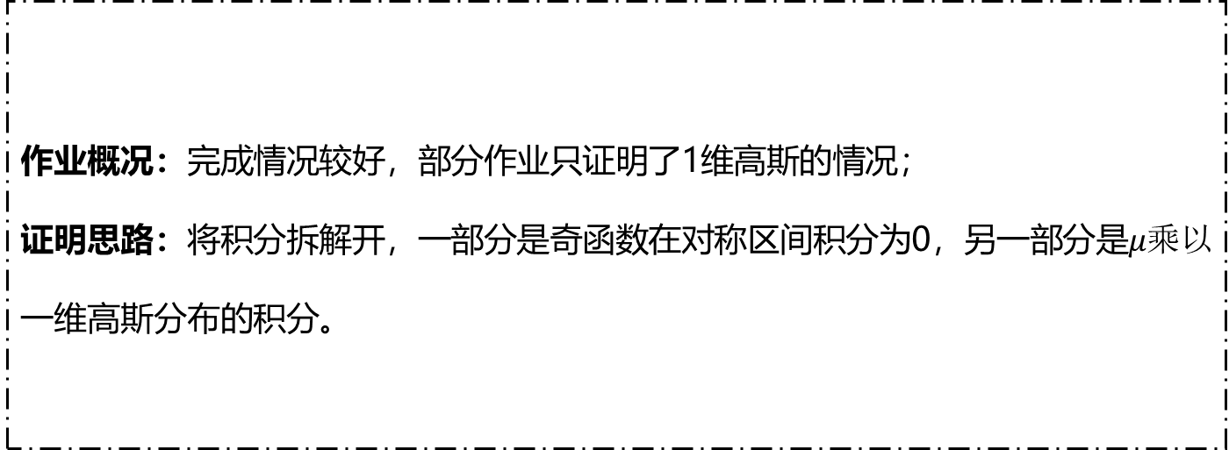
习题2.5.4
作业概况：完成情况较好，部分作业只证明了1维高斯的情况；
证明思路：将积分拆解开，一部分是奇函数在对称区间积分为0，另一部分是$μ乘以$一维高斯分布的积分。
07

Slide 9
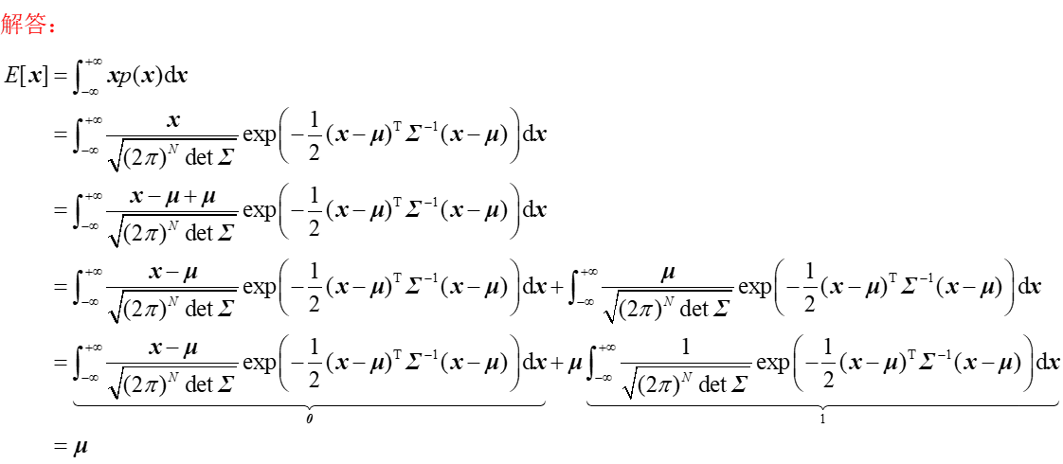
08

Slide 10
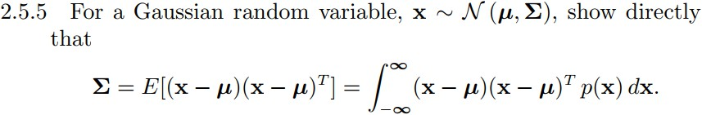
习题2.5.5
作业概况：完成情况一般，普遍错误是分部积分之后，误将被积函数认为是奇函数，从而出现证明不严密；
证明思路：利用之前得出的协方差矩阵特征值分解的结论，将p维高斯化简为1维高斯后再进行证明。
09

Slide 11
10

Slide 12
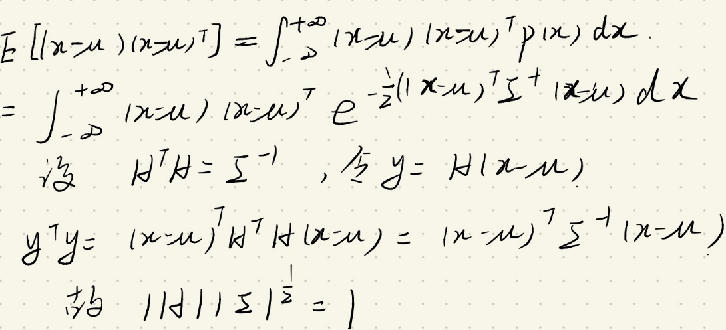
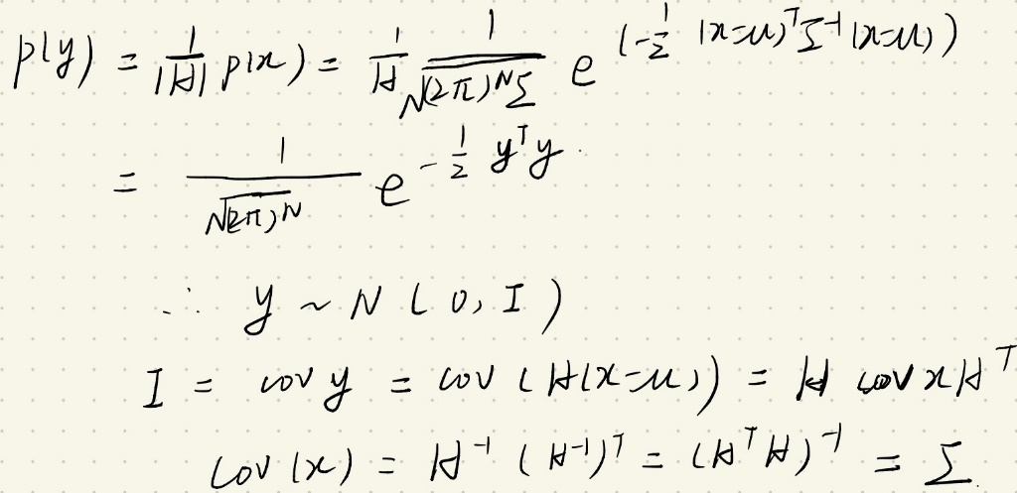
优秀作业代表
11

Slide 13
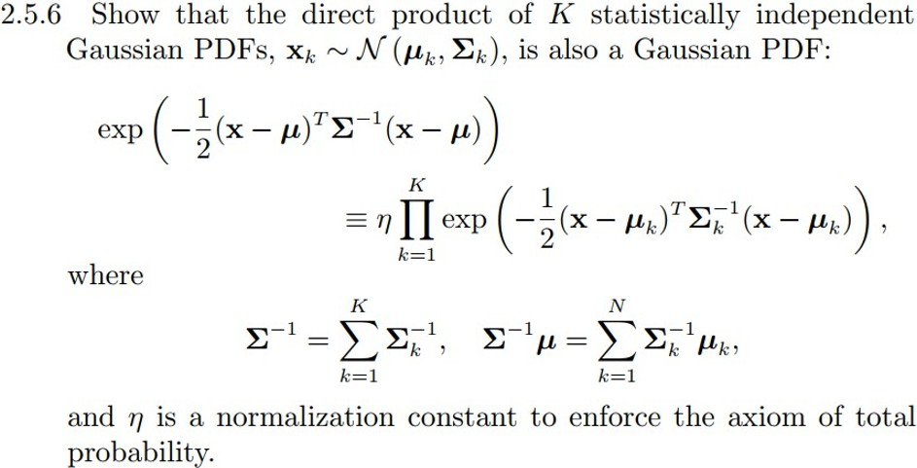
习题2.5.6
作业概况：完成情况很好；
证明思路：将连乘转化成指数部分的连加，等式两边的对应项相等即可证明。
12

Slide 14
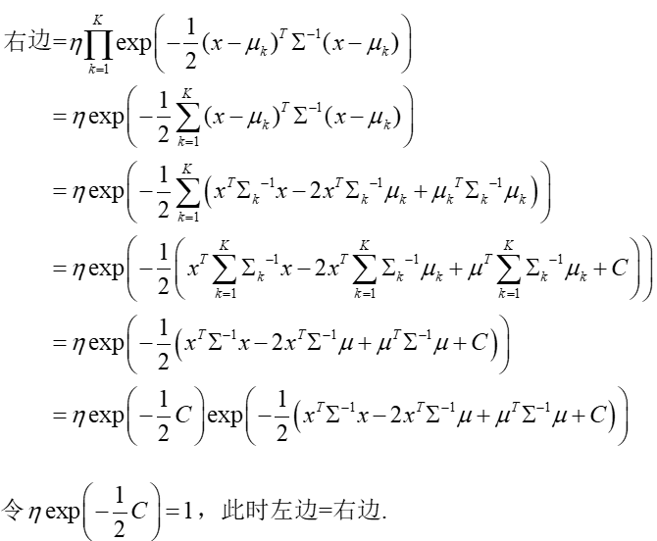
13

Slide 15
参考文献
[1] Bishop C . Pattern Recognition and Machine Learning[M]// Stat Sci. 2006.
[2]高惠璇编著. 应用多元统计分析[M]. 北京：北京大学出版社, 2005.01.
[3] https://www.bilibili.com/video/BV1aE411o7qd?p=5
[4] https://www.bilibili.com/video/BV1QV411o7EQ
[5] https://math.stackexchange.com/questions/1905977/deriving-the-covariance-of-multivariate-gaussian
14

Slide 16

感谢各位聆听
！
Thanks for Listening

